Slide 1

ПМ.02 ОСУЩЕСТВЛЕНИЕ ИНТЕГРАЦИИ ПРОФЕССИОНАЛЬНЫХ МОДУЛЕЙ
Рыжов Константин Группа 3992

Slide 2
Задача
Задача практики — Участие в индивидуальных и групповых проектах в образовательной среде «Школа 21» — Выполнение заданий по языку C — Развитие профессиональных и «мягких» навыков — Подготовка индивидуального проекта на WinForms с использованием базы данных MySQL

Slide 3
Индивидуальное задание
Суть проекта Разработка настольного приложения на WinForms, позволяющего: — добавлять, редактировать и удалять записи о спектаклях; — отображать список спектаклей в таблице; — взаимодействовать с базой данных MySQL.

Slide 4
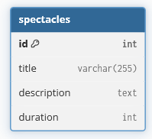
Структура базы данных

Slide 5
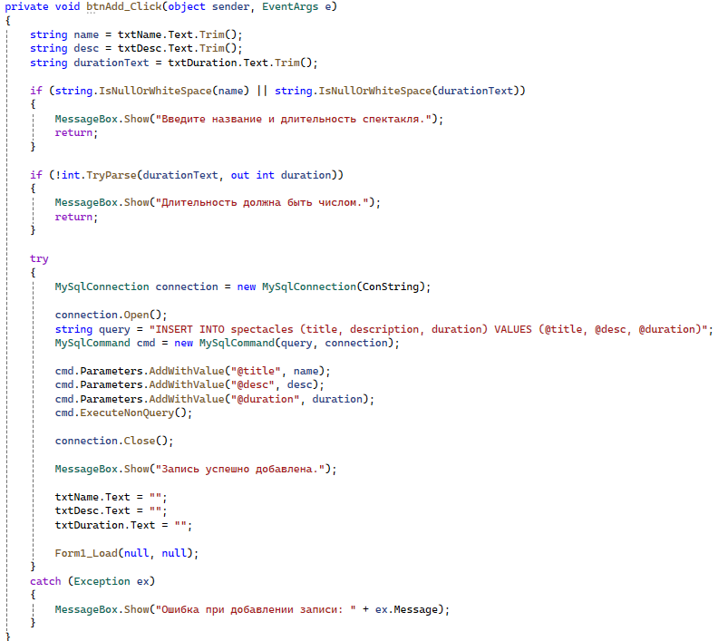
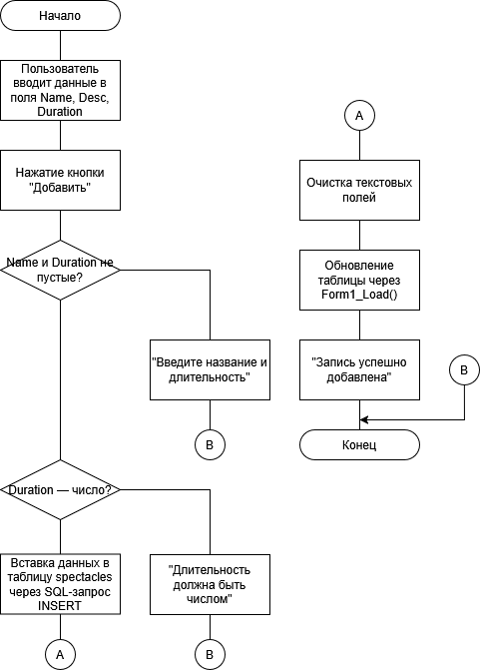
Алгоритм работы программы

Slide 6
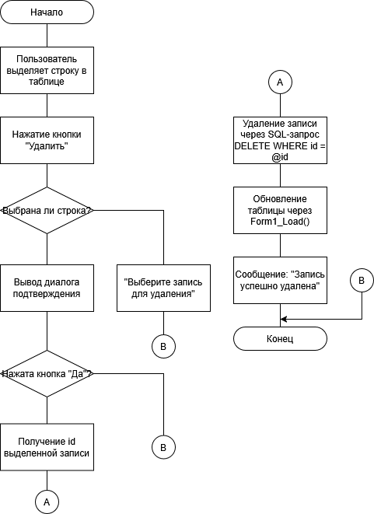
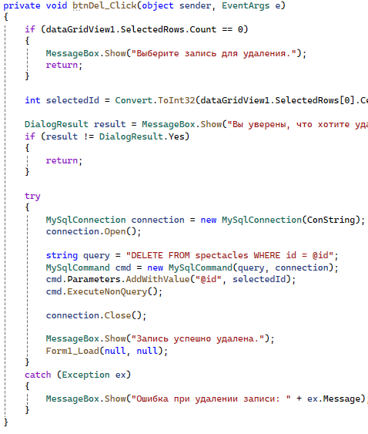
Алгоритм работы программы

Slide 7
Входные и выходные данные
Входные данные: — текст из полей формы (название, описание, длительность) — действия пользователя (клик, кнопка)
Выходные данные: — обновлённая таблица — сообщения (об успешной операции или ошибке)

Slide 8
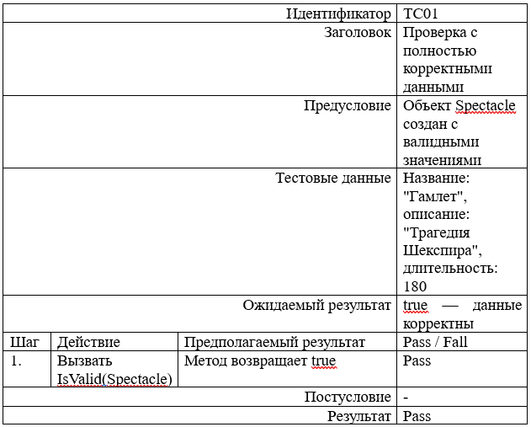
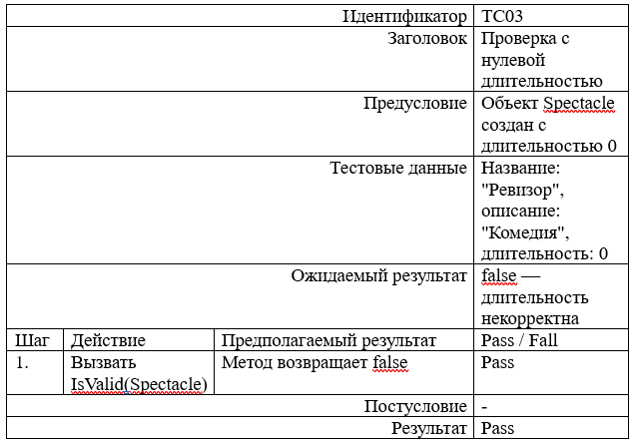
Тест-кейсы

Slide 9
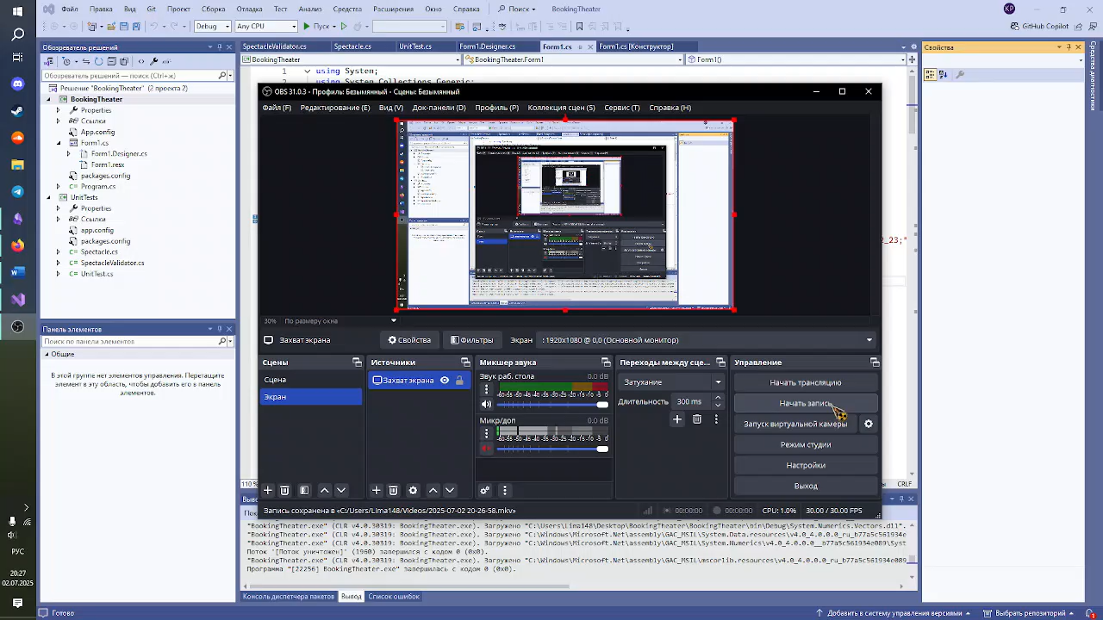
Работа программы

Slide 10
Выводы
Прохождение практики в «Школе 21» позволило мне не только углубить знания языка программирования C, но и сформировать важные профессиональные навыки. В процессе выполнения заданий я научился работать с указателями, структурами данных, алгоритмами и динамической памятью. Кроме того, практика способствовала развитию таких мягких навыков, как критическое мышление, самоорганизация и адаптивность. Полученный опыт стал прочной основой для моего дальнейшего профессионального роста в сфере разработки программного обеспечения.

